Slide 1
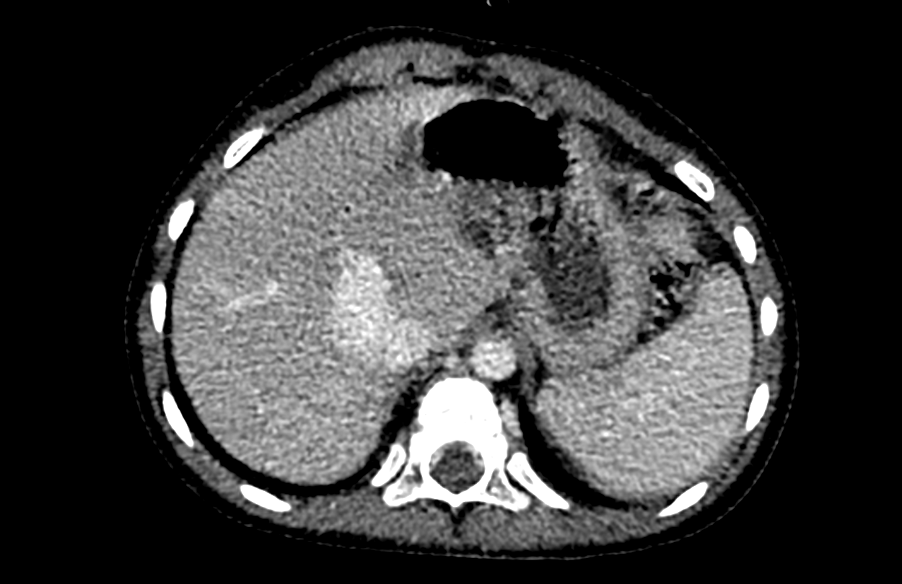
La tomodensitométrie a montré un tronc portal fortement dilaté, avec des branches intra-hépatiques hypoplasiques et une communication porto-cave directe, suggérant une malformation d’Abernethy de type II.

Slide 2
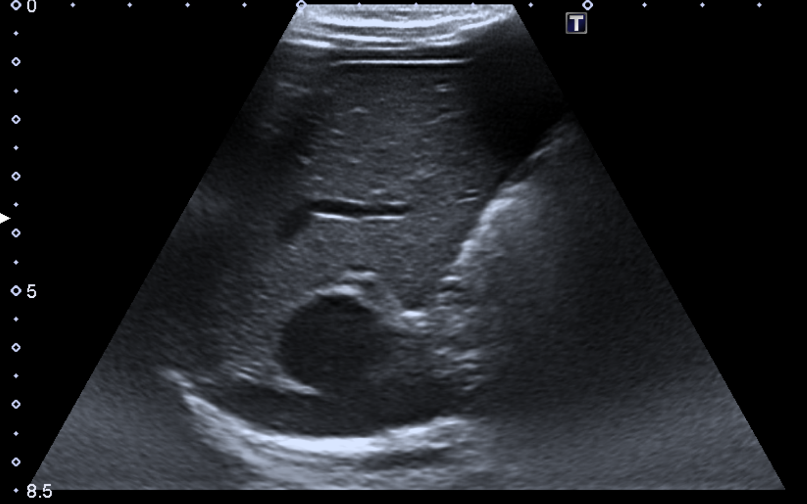
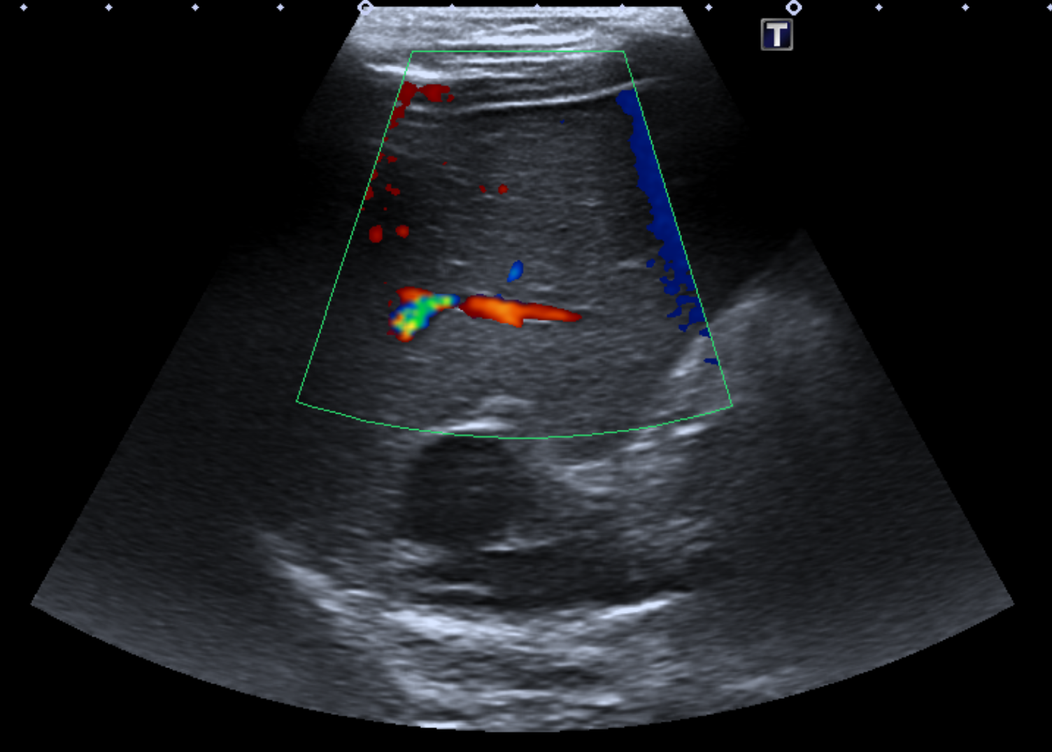
L’échographie Doppler complémentaire a montré une dérivation de 15–17 mm avec un orifice de 6 mm bordé par un anneau circonférentiel, avec de fines branches portales intra-hépatiques et un flux hépatopète préservé.

Slide 3
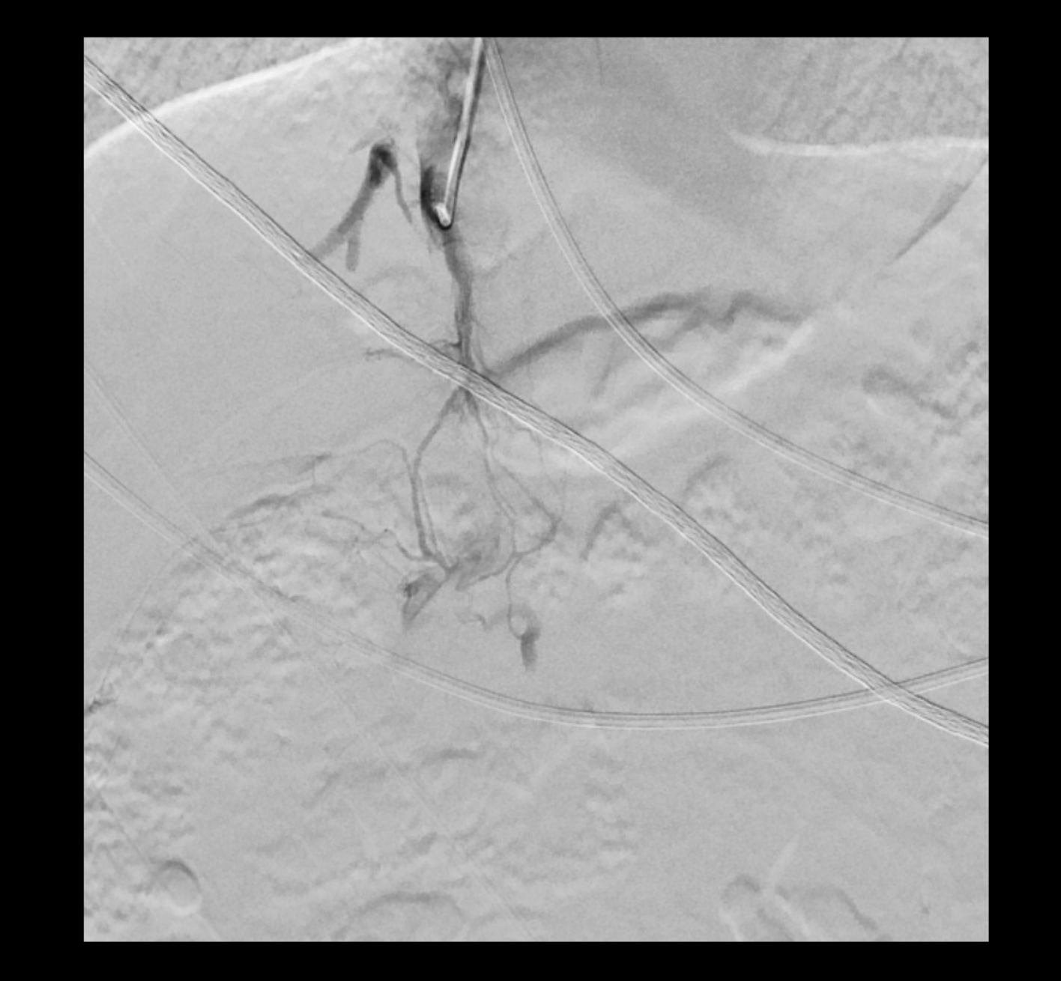
L’angiographie par soustraction numérique(DSA) a confirmé une large communication porto-veineuse

